Slide 1

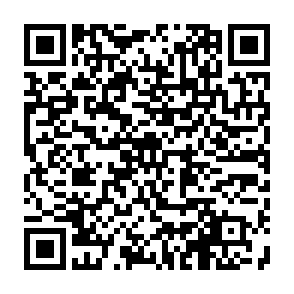
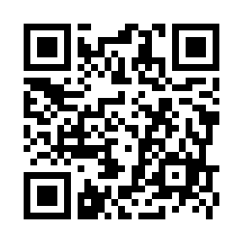
リニューアル
リニューアル
【見学会】参加申込書
下記日程の午前・午後の時間内であれば、ご都合の良い時間にご来場いただけます。ご質問やご不明な点などがございましたら、お気軽にお問い合わせ願います。
※申込期限：４月４日（金）
見学会 開催日 | 午前の部 10:00~11:30 | 午後の部 14:00~17:00
（例） |  | ○
４月10日（木）
４月11日（金）
４月12日（土）
参加可能日に
【○】印をご記入
ください。
ご参加いただいた方に粗品をプレゼント！
※なくなり次第終了となります。
ご利用者様 氏名
サービス種別 | 入所 ・ 短期入所 ・ 通所リハビリ
ご家族様 代表者ご氏名 | 合計 人
電話番号
【お問合せ】
〒311-1311
茨城県東茨城郡大洗町大貫町1212-11
介護老人保健施設おおあらい
担当：冨田 朝子 ・ 藤咲 洋子
TEL：029-267-1331
FAX：029-267-1332
Mail：roken@watanabekai.net
【申込方法】
この用紙をご記入後、FAX又はメールにて
ご返信願います。またQRコードからも
お申し込みいただけます。

